Slide 1
Github гайд

Slide 2
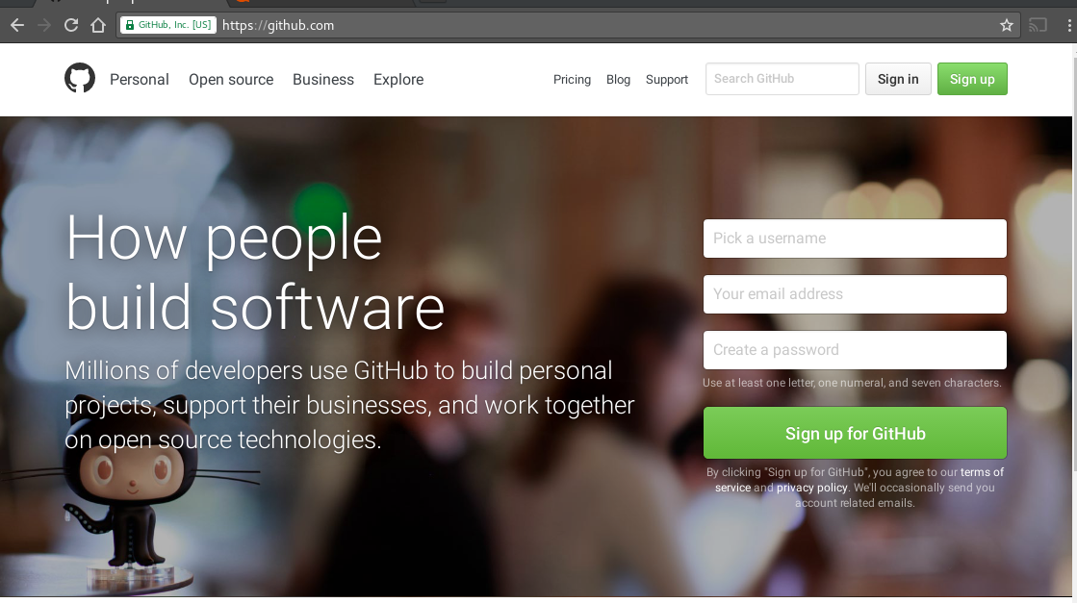
Github.com
Регистрация необходима для того, чтобы создавать свои проекты, подключать к ним других людей, скачивать проекты других людей.
Для регистрации достаточно: 1. Придумать ник, под которым все остальные пользователи будут тебя видеть. 2. Ввести свой e-mail, который будет привязан к аккаунту. 3. Придумать пароль для аккаунта

Slide 3
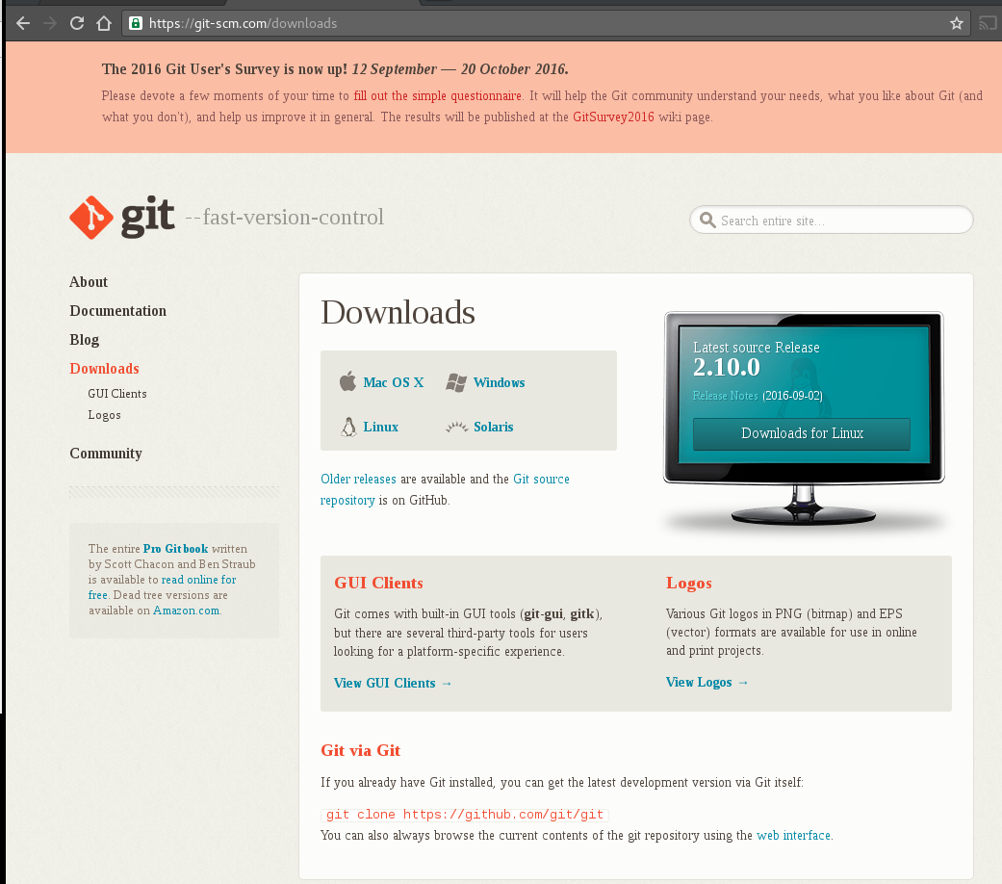
Git Console
https://git-scm.com/downloads
Нужна для того, чтобы работать с git-проектами. Позволяет выполнять команды git, которые позволяют:
- закреплять изменения,
- сохранять их в публином репозитории (на сайтах Github, Bitbucket…).
- скопировать проекты с этих сайтов.

Slide 4
Git Console

